Slide 2
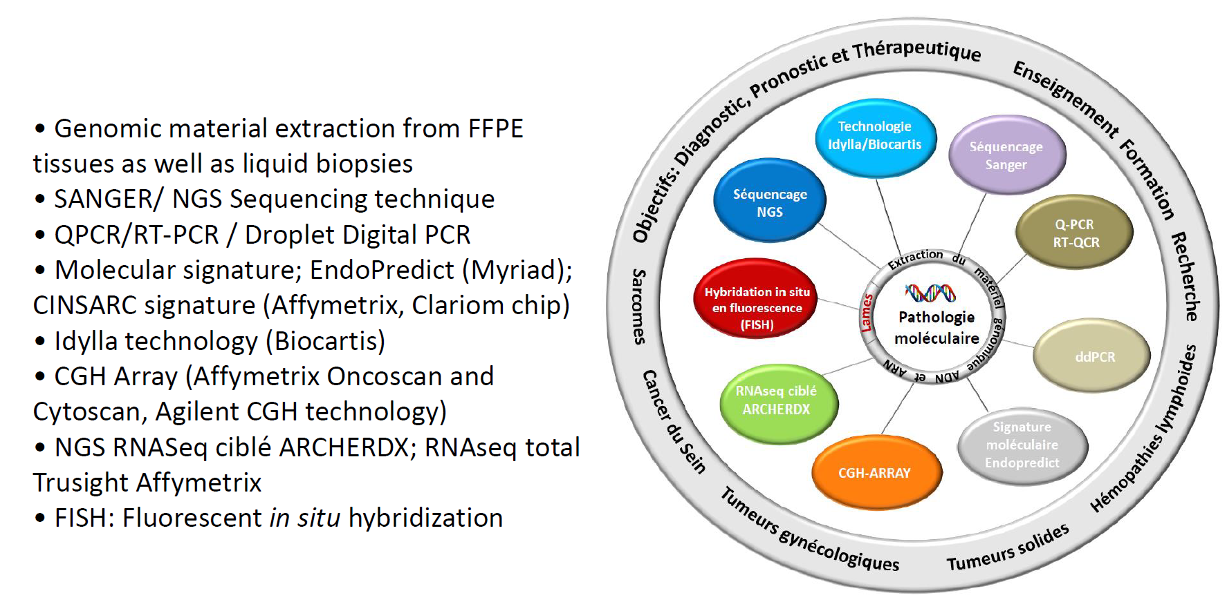
Pipeline

Slide 3
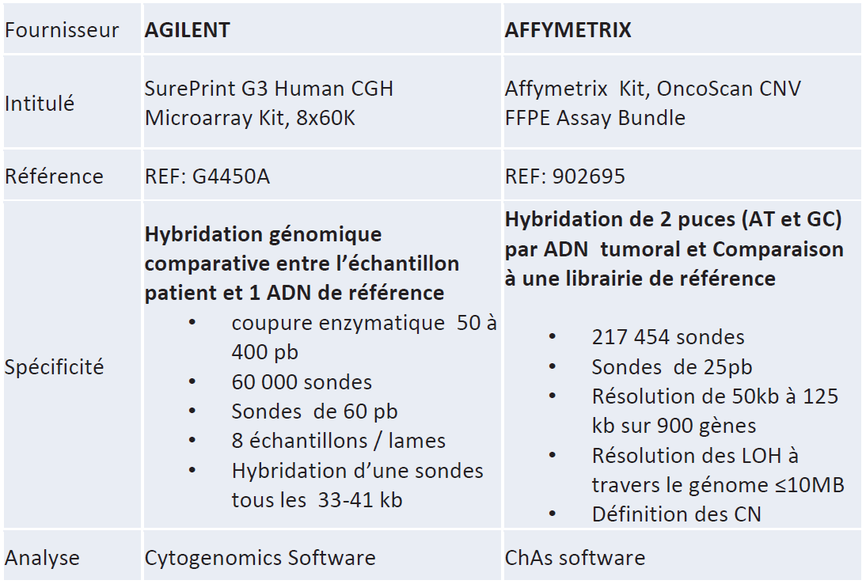
Pipeline

Slide 4
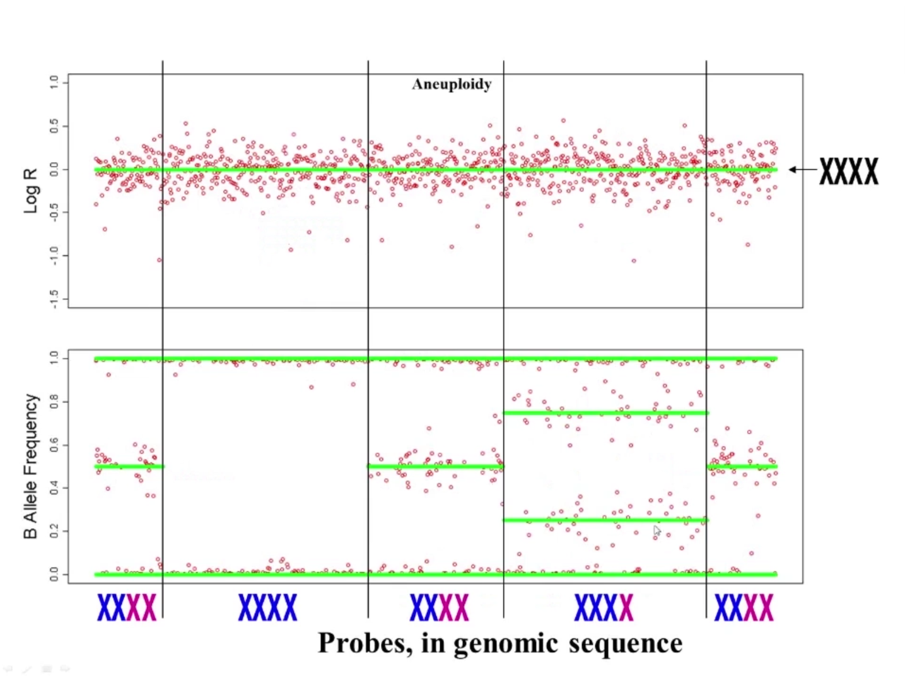
Pipeline

Slide 5
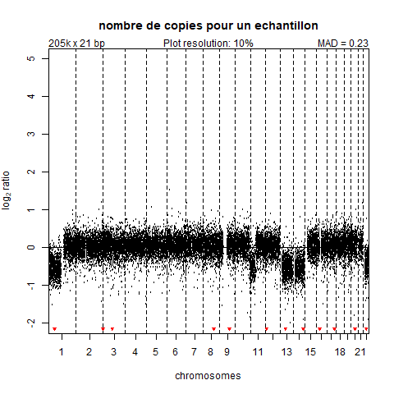
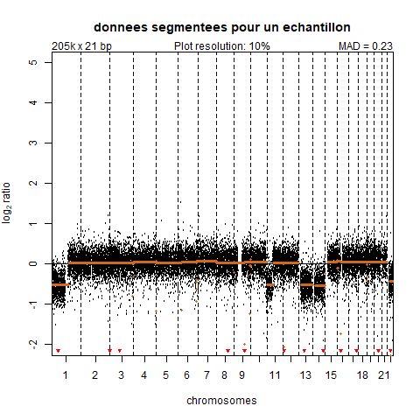
Pipeline

Slide 6
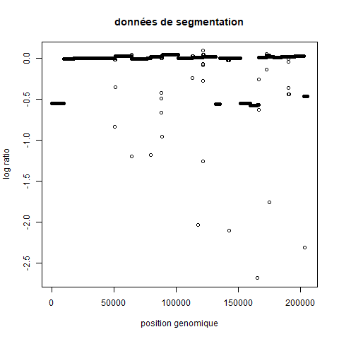
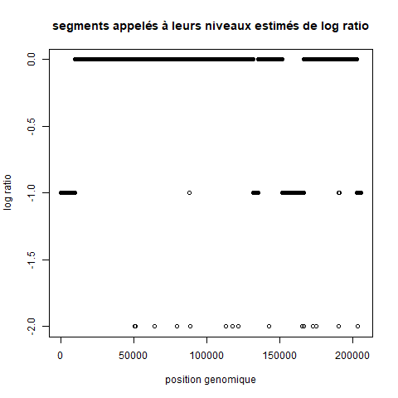
Pipeline

Slide 7
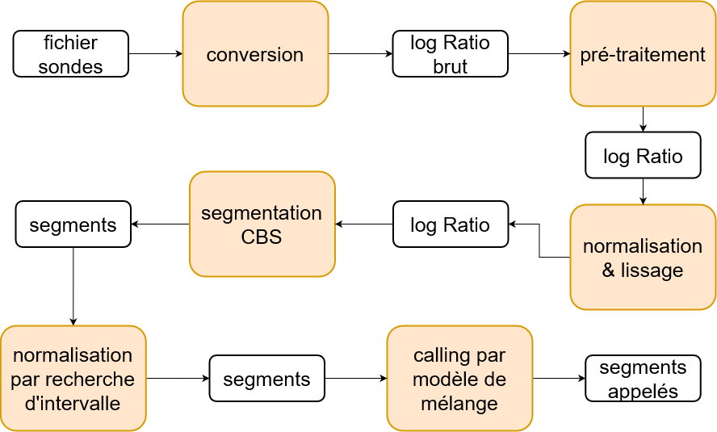
CGHcall

Slide 8
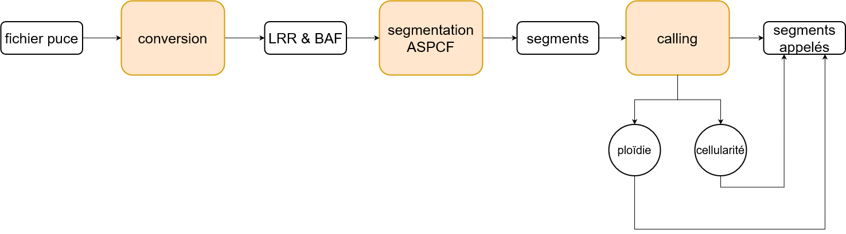
ASCAT

Slide 9
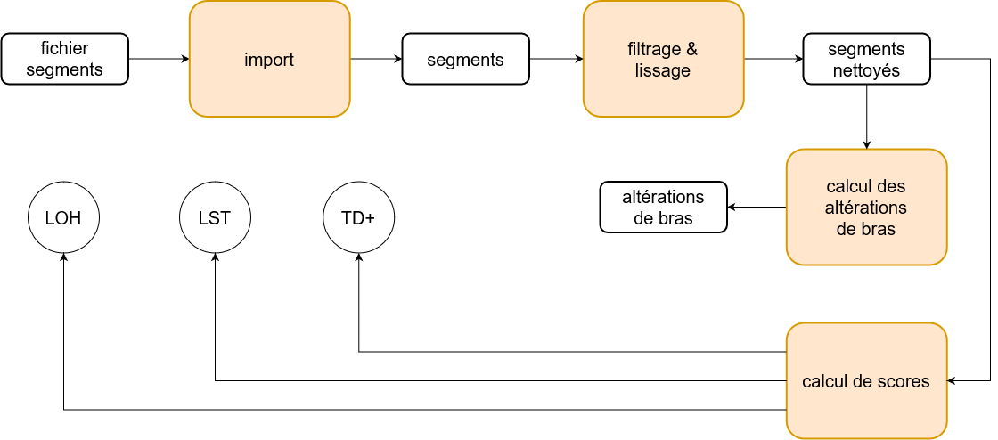
OncoscanR

Slide 10
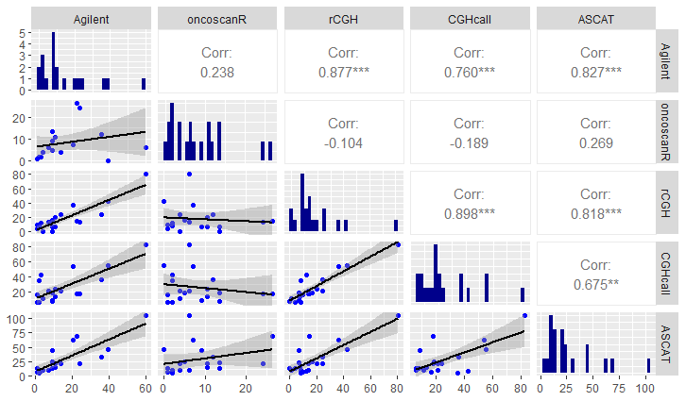
OncoscanR

Slide 11
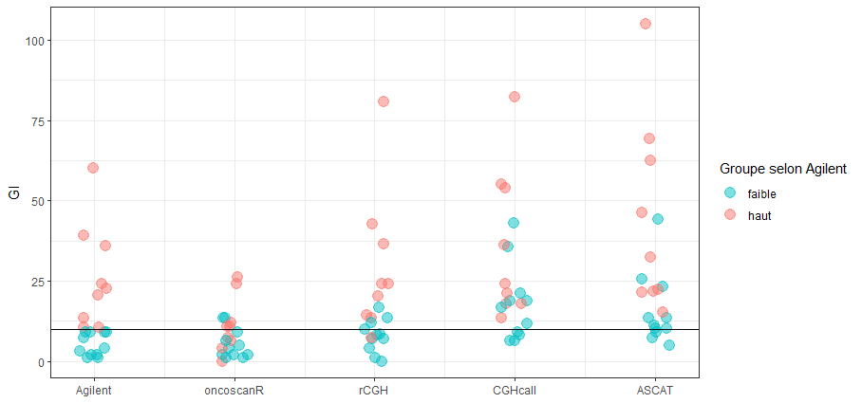
OncoscanR

Slide 12
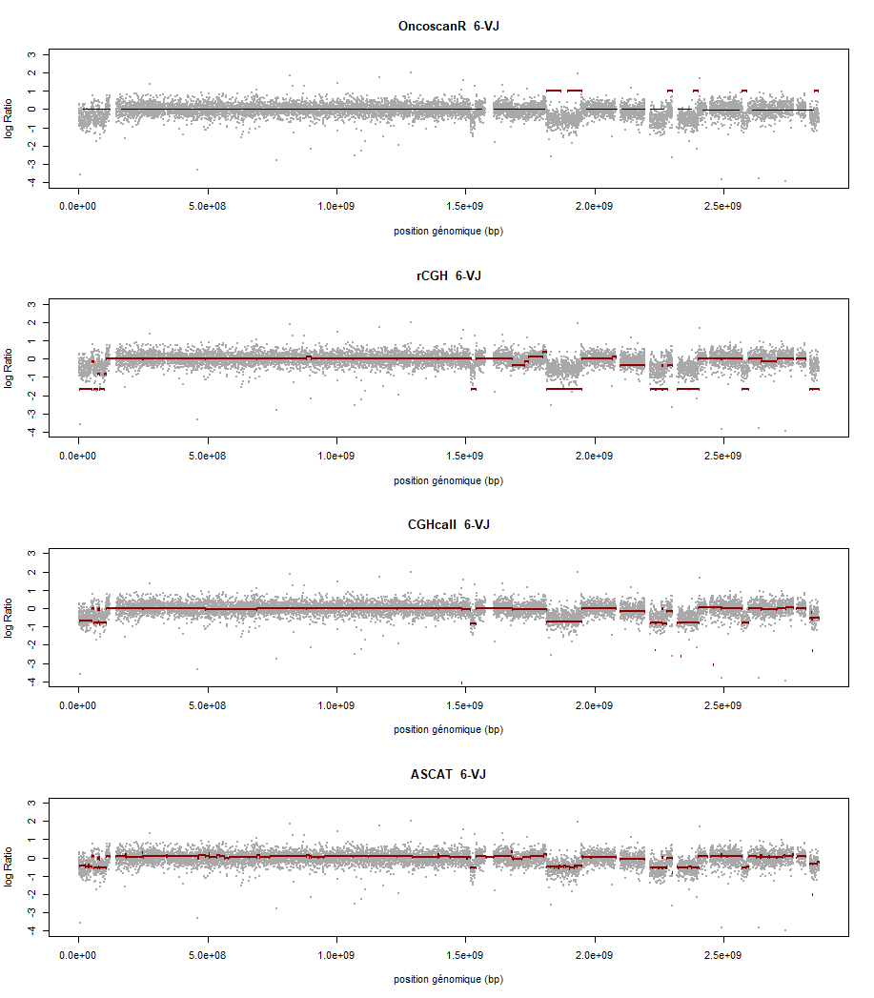
OncoscanR

Slide 13
Conclusion
RCGH, CGHcall et ASCAT présentent un intérêt

Slide 14
Interaction Bioinformatique - Biologie
RCGH, CGHcall et ASCAT présentent un intérêt

Slide 15
OncoscanR

